Slide 1
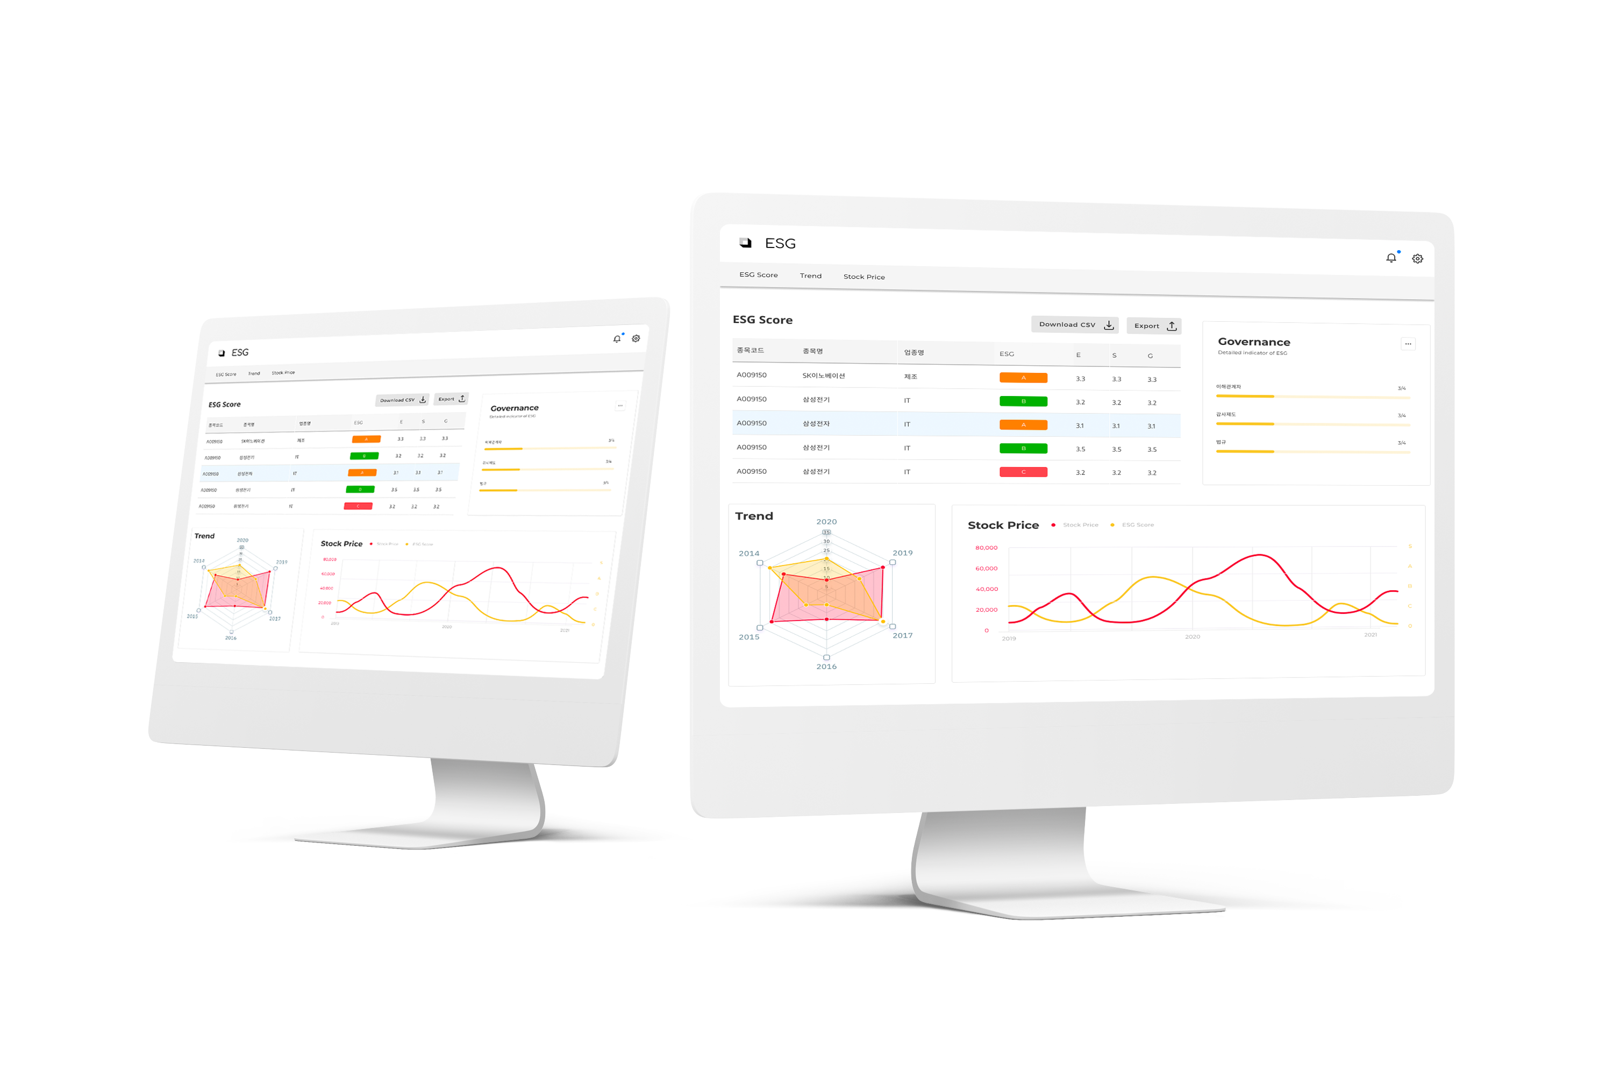

비재무 지표 데이터를 활용한
ESG 평가 플랫폼
인지씨팀 | 장재성 윤재영 박정미

Slide 2
ESG 평가 플랫폼
Index
Idea
Problem & Needs
Solution
Business Model
Growth Strategy
Notes:
심사기준 : 혁신성(30) / 실현 가능성(30) / 사업성(20) / 논리성(20)
목차 :
아이디어 개요 (소개, 차별성, 개발경과, 목표시장, 이미지)
문제인식 :
개발 동기 : 이 서비스 부재로 불편한 점. / 국내외 시장의 문제점을 혁신적으로 해결하기 위한 방안
목적(필요성) : 구현하고자 하는 목적 / 국내외 시장의 문제점을 혁신적으로 해결하기 위한 방안. / 핵심 기술 , 서비스의 필요성과 예상되는 효과
실현 가능성 :
개발, 사업화 전략 : 비즈니스 모델, 제품 구현정도, 제작, 소요기간 및 제작 방법, 추진 일정
시장분석 및 경쟁력 확보 방안 : 현재 시장에서의 대체재(경쟁사) 대비 우위요소, 차별화 전략
성장 전략
자금소요 및 조달계획 : 자금의 필요성, 금액의 적정성 여부를 판단할 수 있도록 사업비 (사업화자금)의 사용계획
시장진입 및 성과창출 전략 : 내수시장(주 소비자층, 시장진출 전략, 그간 실적) / 해외시장(글로벌 진출 실적, 역량 수출망 확보계획)
팀 구성 :
대표자 및 팀원(업무파트너 포함) 보유하고 있는 경험, 기술력, 노하우 등 기재

Slide 3
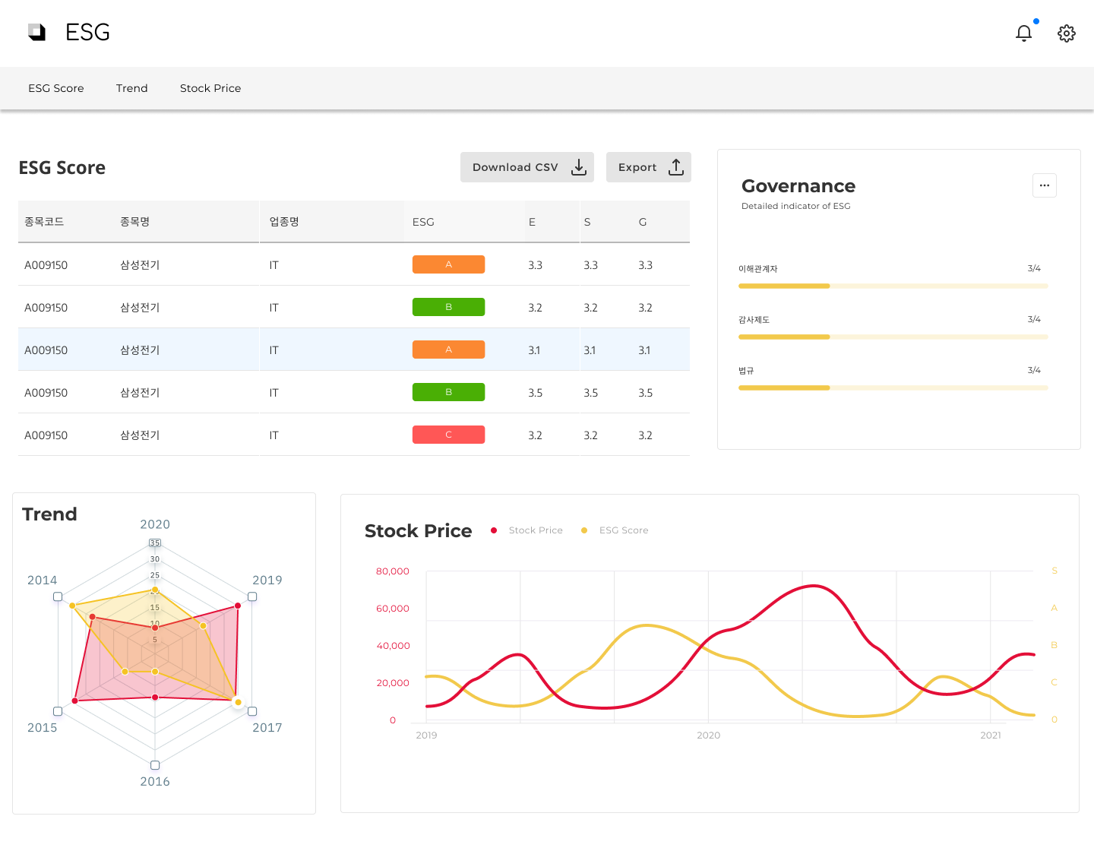
Idea
Problem & Needs
Solution
Business Model
Growth Strategy
비재무 지표 데이터를 활용한
ESG 평가 플랫폼

Slide 4
Idea
Problem & Needs
Solution
Business Model
Growth Strategy
Core Function
01
ESG 평가 대시보드
대시보드를 통해 ESG 점수를 한 눈에 확인합니다.
E, S, G 각 세부 지표 별로 정량화된 점수를 확인할 수 있습니다.
ESG 평가 예측 모델로 도출한 점수는 비재무 지표 데이터에 기반합니다.

Slide 5
Idea
Problem & Needs
Solution
Business Model
Growth Strategy
Main Function
02
주가 트래킹
특정 기업의 ESG 점수와 주가를 그래프로 시각화 합니다.
ESG 활동 대비 기업의 주가 성장률을 알 수 있습니다.
Main Function
03
추세 체크
특정 기업의 분기별, 연도별 ESG 점수의 추세를 시각화 합니다.
ESG 경영의 지속성을 점검 가능합니다.

Slide 6
Idea
Problem & Needs
Solution
Business Model
Growth Strategy
Model for platform
ESG 평가 모형 모델링
평가 영역
평가를 위한 비재무지표
ESG 평가를 위해 ESG 평가 모형 모델링
환경
환경 위법 지수
재생에너지 사용 비율
머신러닝 기법 (Extratree Classifier, LightGBM)을 이용해 최대 Accuracy 0.94, 최대 F1 Score 0.94의 모델 제작
평가 예측의 신뢰성 확보를 위해 초기 Training Set은 한국지배구조연구원의 ESG 지표를 활용 (실제 사업 시에는 SK증권 데이터 활용 가능)
온실가스 사용 비율
환경 관련 수상 건수
기후 변화 대응 점수
사회
평균 연봉
 | E | S | G | ESG
Accuracy | 0.83 | 0.83 | 0.94 | 0.78
Weighted F1-score | 0.85 | 0.84 | 0.94 | 0.75
Weighted Precision | 0.88 | 0.84 | 0.95 | 0.79
Weighted Recall | 0.83 | 0.83 | 0.94 | 0.78
사회 봉사 지수
청년 고용인원 수
장애인 고용 비율
여성 임직원 비율
지배구조
이사회 독립성 비율
지배구조 법규 위반 점수
지배구조 윤리성 지표 점수
관계사 매출 비중
▲ ESG 평가 모형 모델링 Colab 링크
https://colab.research.google.com/drive/1_YJWiuLPzywu2JMzx5s2lR8cL7evweZ_?usp=sharing
최고 경영진의 지배구조 개선 노력
Notes:
평가 모형 모델

Slide 7



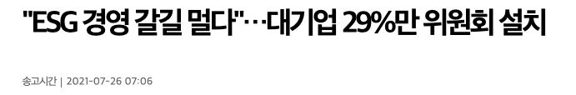


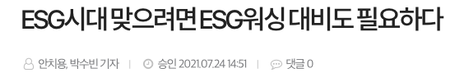
Idea
Problem & Needs
Solution
Business Model
Growth Strategy
문제점 -> 필요성
안 와닿음
⦁ 문제점 ⦁ 필요성 ⦁ 절차 ⦁ 일정
ESG 평가 기관간 지표와 방식이 달라 평가의 불투명성과 기준의 불확실성이 존재함

Slide 8


Idea
Problem & Needs
Solution
Business Model
Growth Strategy
⦁ 문제점 ⦁ 필요성 ⦁ 절차 ⦁ 일정
ESG 평가 기관간 지표와 방식이 달라 평가의 불투명성과 기준의 불확실성이 존재함
기관 별 ESG 평가 점수의 차이
2019년 기준
ESG 평가의 표준화 필요 : 평가 기관마다의 점수 차이
MSCI는 2019년 S(사회) 부문 평가에서 국내 식품기업 오뚜기에 최고 등급인 A를 줬습니다. 하지만 같은 기간 톰슨 로이터는 이 회사에 C-등급을 부여했습니다. SK하이닉스는 2019년 MSCI의 E(환경) 부문 평가에서 C등급을 받았지만, 톰슨 로이터 평가는 B+등급이었습니다.
블룸버그 통신에 따르면 MIT 연구 결과 ESG 평가기관들의 동일 기업에 대한 점수 일치도는 61%밖에 되지 않는다고 합니다. 기존 신용평가 시장에서는 일치도가 99%인 점을 고려하면 괴리가 큽니다.
국내 ESG 평가 기관 관계자는 “평가대상인 기업들뿐만 아니라, ESG 평가 기관들에서도 평가 체계 표준화가 필요하다는 목소리가 계속 제기되고 있다"고 말했습니다
기업 | 기업 |  | MSCI | 톰슨로이터
 | SK하이닉스 | 환경
 | 오뚜기 | 사회
C
B+
A
C-
국내외 ESG 평가 기관
공통 기준이 없는 ESG 평가 : 국내외 ESG 평가 현황
국내에서 ESG를 평가하고 등급을 매기는 기관은 한국기업지배구조연구원(KCGS), 대신경제연구소, 서스틴베스트 등이 있습니다. 해외의 경우 대표적으로 다우존스 지속가능경영지수(DJSI), 모건스탠리캐피털인터내셔널(MSCI), 톰슨 로이터 등이 꼽힙니다.
이들 평가 기관은 대부분 ESG 등급이 필요한 기업에 평가항목 질의서를 보낸 뒤 답변을 근거로 등급을 결정하는 것으로 알려졌습니다. 이 과정에서 공통 기준이 없는 만큼 평가는 다를 수밖에 없습니다.
대기업 한 관계자는 “ESG 평가 기관마다 기준에 맞게 자료를 제출하고 있지만, 기준이 다르다 보니 등급 차이도 빈번하다”라며 “실무에선 중복 업무가 발생하기도 한다”라고 말합니다.
국내 | 해외
한국기업지배구조연구원(KCGS) | 다우존스 지속가능경영지수(DJSI)
대신경제연구소 | 모건스탠리캐피털인터내셔널(MSCI)
서스틴베스트 | 톰슨 로이터

Slide 9
Idea
Problem & Needs
Solution
Business Model
Growth Strategy
⦁ 문제점 ⦁ 필요성 ⦁ 절차 ⦁ 일정
ESG 평가 기관간 지표와 방식이 달라 평가의 불투명성과 기준의 불확실성이 존재함
“ 정성적인 ESG 평가 “
기관 별 ESG 평가 점수의 차이
2019년 기준
ESG 평가의 표준화 필요 : 평가 기관마다의 점수 차이
MSCI는 2019년 S(사회) 부문 평가에서 국내 식품기업 오뚜기에 최고 등급인 A를 줬습니다. 하지만 같은 기간 톰슨 로이터는 이 회사에 C-등급을 부여했습니다. SK하이닉스는 2019년 MSCI의 E(환경) 부문 평가에서 C등급을 받았지만, 톰슨 로이터 평가는 B+등급이었습니다.
블룸버그 통신에 따르면 MIT 연구 결과 ESG 평가기관들의 동일 기업에 대한 점수 일치도는 61%밖에 되지 않는다고 합니다. 기존 신용평가 시장에서는 일치도가 99%인 점을 고려하면 괴리가 큽니다.
국내 ESG 평가 기관 관계자는 “평가대상인 기업들뿐만 아니라, ESG 평가 기관들에서도 평가 체계 표준화가 필요하다는 목소리가 계속 제기되고 있다"고 말했습니다
기업 | 기업 |  | MSCI | 톰슨로이터
 | SK하이닉스 | 환경
 | 오뚜기 | 사회
C
B+
A
C-
국내외 ESG 평가 기관
공통 기준이 없는 ESG 평가 : 국내외 ESG 평가 현황
국내에서 ESG를 평가하고 등급을 매기는 기관은 한국기업지배구조연구원(KCGS), 대신경제연구소, 서스틴베스트 등이 있습니다. 해외의 경우 대표적으로 다우존스 지속가능경영지수(DJSI), 모건스탠리캐피털인터내셔널(MSCI), 톰슨 로이터 등이 꼽힙니다.
이들 평가 기관은 대부분 ESG 등급이 필요한 기업에 평가항목 질의서를 보낸 뒤 답변을 근거로 등급을 결정하는 것으로 알려졌습니다. 이 과정에서 공통 기준이 없는 만큼 평가는 다를 수밖에 없습니다.
대기업 한 관계자는 “ESG 평가 기관마다 기준에 맞게 자료를 제출하고 있지만, 기준이 다르다 보니 등급 차이도 빈번하다”라며 “실무에선 중복 업무가 발생하기도 한다”라고 말합니다.
이제는 정량화 가 필요한 ESG 평가
국내 | 해외
한국기업지배구조연구원(KCGS) | 다우존스 지속가능경영지수(DJSI)
대신경제연구소 | 모건스탠리캐피털인터내셔널(MSCI)
서스틴베스트 | 톰슨 로이터

Slide 10
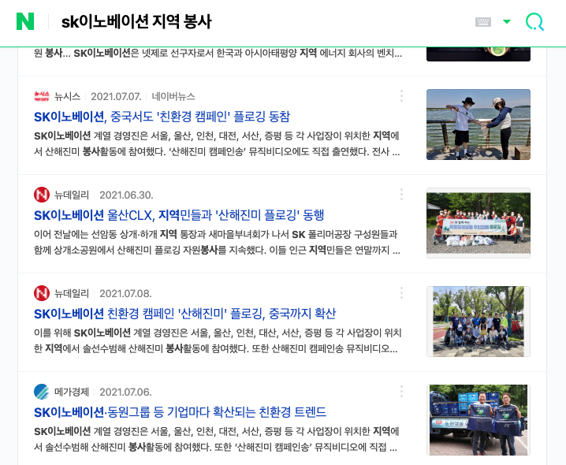
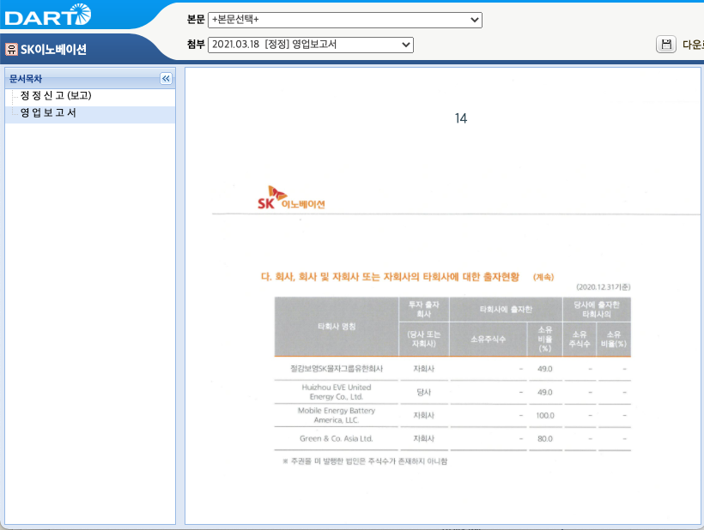
Idea
Problem & Needs
Solution
Business Model
Growth Strategy
⦁ 문제점 ⦁ 필요성 ⦁ 절차 ⦁ 일정
정성 평가에 가까운 ESG를 데이터를 활용해 정량화 할 필요성이 존재함
RPA 활용한 기초 데이터 수집
130개의 상장회사를 평가하며, 회사별 300개 이상의 기초 데이터를 수집
분류 | 세부 자료
기업 공시 | 사업보고서
 | 지속가능성경영보고서
 | 홈페이지
미디어 자료 | 뉴스
▲ 뉴스 기사
▲ Dart 사업보고서
ESG 평가 모델을 활용한 정량화
플랫폼을 활용한 ESG 저변 확대
비재무 지표 데이터를 활용한 ESG 평가 예측 모델로 평가 점수 정량화
비단 DCM 뿐 아니라, 기업공개, 대체투자 등 IB 비즈니스에 ESG 적용
종목코드 | 종목명 | 업종명 | ESG | E | S | G
096880 | SK이노베이션 | 정유 | B | 3.2 | 3.4 | 3.1
009150 | 삼성전기 | IT | A | 3.5 | 3.4 | 3.2
기업공개
DCM
대체투자
예시 : 데이터를 활용한 ESG 평가

Slide 11
Idea
Problem & Needs
Solution
Business Model
Growth Strategy
⦁ 문제점 ⦁ 필요성 ⦁ 절차 ⦁ 일정
선제적인 ESG 평가 플랫폼 도입을 통해 SK증권의 IB 사업 강화를 목적으로 함
ESG 투자 규모의 고속 성장 : ESG 투자 패러다임의 변화
SK 증권과 ESG : ESG 평가 플랫폼을 통한 IB 사업 강화
글로벌 ESG 투자자산 규모 (단위=조 달러)
증권사 ESG 투자 현황 (단위=억 원)
비재무 지표 데이터를 활용한 ESG 평가 플랫폼을 통해 SK증권의 IB 사업 강화를 제안
데이터 기반으로 E, S, G 지표의 객관성을 확보하고, 상대적으로 빠르게 업데이트할 수 있다는 차별성을 지님
여러 해에 걸친 지속가능보고서와 기사를 실시간으로 분석할 수 있어 비용과 속도 측면에서 모두 효율적
기업 | ESG 관련 사업
한국투자증권 | 약정액 기준 총 800억원 규모의 ESG 투자
미래에셋자산운용 | 미래에셋지속가능 ESG 채권 펀드
KB증권 | ESG 지수 연계 ELS ‘KB albe ELS 1703호 출시 (ESG에 부정적인 종목 제외)
삼성증권 | ESG 등급 인증 받은 700억원 규모의 채권 발행
신한금융투자 | 1000억원 규모의 ESG 채권 발행
NH투자증권 | ESG 지주회사 인덱스 개발, ESG채권 1000억원 규모 발행
객관성
ESG 플랫폼
IB 강화
투명성
신속성
Notes:
전 세계적으로 ESG 투자 시장은 빠르게 성장하고 있습니다. 블룸버그에 따르면 2025년까지 ESG 관련 글로벌 투자 규모는 유럽과 북미를 중심으로 53조 달러를 넘어설 것으로 전망됩니다. 코로나 19 팬데믹 이후 기업의 지속 가능성과 사회적 책임에 대한 요구가 강화되면서 재무정보 외에도 ESG 등의 비재무적 정보의 중요성이 강조되고 있습니다.
기관투자자 입장에서 ESG가 과거에는 윤리적 측면에서 강조됐다면, 코로나 19 팬데믹 이후에는 실질적인 수익을 창출할 수 있는 투자자산으로 부상하고 있습니다. 따라서 ESG 관련 투자환경 변화에 국내 금융회사의 전략적인 대응이 필요한 현황입니다.

Slide 12
Idea
Problem & Needs
Solution
Business Model
Growth Strategy
⦁ 문제점 ⦁ 필요성 ⦁ 절차 ⦁ 일정
ESG 평가 플랫폼은 1) 지표 선정 2) 데이터 크롤링 3) 정량화 4) 모델링 5) 프로토타입 개발 절차로 구성
ESG 평가 지표 선정
데이터 크롤링
지표 정량화
평가 예측 모델링
프로토타입 개발
국내외 ESG 지표 수집 (78가지)
웹 크롤링을 위한 RPA 제작
E, S, G 각 점수 기준 설정 (정량화)
Training Set 데이터 수집
Front-end 설계
※ 전문가 자문을 통한 신뢰성 확보
※ 신뢰성 확보를 위해 한국지배구조연구원의 ESG 지표 활용
Figma, XD 활용한 UI 설계
사용자 인터뷰 통한 UX 개선
기업 공시
ESG 등급 부여
모델링을 위한
15가지 지표 선정
머신 러닝 기법
Back-end 설계
※ 전문가 자문을 통한 신뢰성 확보
사업보고서
지속가능경영보고서
홈페이지
ExtraTree Classifier 모델
LightGBM 모델
DataBase 설계
AWS의 Public Cloud 선정
미디어 자료
딥 러닝 기법
뉴스 기사
프로토타입 개발
Tensorflow
pytorch
RPA 활용한 데이터 수집
※ 분석 유의성과 정확도를 고려해 머신 러닝 기법 선정
ESG 평가 예측 모델 개발

Slide 13
Idea
Problem & Needs
Solution
Business Model
Growth Strategy
⦁ 문제점 ⦁ 필요성 ⦁ 절차 ⦁ 일정
프로젝트 일정의 경우 6주 간 14가지 작업을 수행했으며, 평가 예측 모델링에 중점을 두고 진행
구분 | 작업 | 수행 일정
 |  | 6월 셋째 주 | 6월 넷째 주 | 7월 첫째 주 | 7월 둘째 주 | 7월 셋째 주 | 7월 넷째 주 | 8월 첫째 주
평가 지표 선정 | 지표 수집
 | 지표 통합
 | 지표 선정
데이터 크롤링 | RPA 제작
 | 기업 공시 크롤링
 | 미디어 크롤링
지표 정량화 | 점수 기준 설정
 | ESG 등급 부여
평가 예측 모델링 | Training Set 데이터 수집
 | 머신 러닝
 | 결과 값 분석
프로토타입 개발 | Front-end 설계
 | Back-end 설계
 | 프로토타이핑

Slide 14
Idea
Problem & Needs
Solution
Business Model
Growth Strategy
⦁ 지표 선정 ⦁ 데이터 크롤링 ⦁ 지표 정량화 ⦁ 모델링 ⦁ 프로토타입 개발
초기 모델링을 위해 환경(E) 지표를 환경 위법 지수, 재생에너지 사용 비율 등 5가지로 선정함
항목 | 지표 | 세부 지표 | 데이터 존재 여부
온실가스 배출 | 직접 배출량(Scope1) | 회사가 소유하고 관리하는 물리적 장치나 공장에서 대기중으로 방출하는 온실가스 배출량 | 환경부 온실가스 종합센터
 | 간접 배출량(Scope2) | 회사가 소비용으로 매입 또는 획득한 전기, 냉난방 및 증기배출에 기인한 온실가스 배출량 | 환경부 온실가스 종합센터
 | 배출 집약도 | 활동, 생산 기타 조직별 미터법의 단위당 배출된 온실가스 배출량 | 환경부 온실가스 종합센터
에너지사용 | 직접 에너지 사용량 | 조직이 소유하거나 관리하는 주체의 에너지 소비량 | 한국에너지공단
 | 간접 에너지 사용량 | 판매제품의 사용 및 폐기처리 등 조직 밖에서 소비된 에너지 소비량 | 한국에너지공단
물사용 | 물 사용 총량 | 조직의 물 사용 총량 | 수자원공사
폐기물 배출 | 폐기물 배출 총량 | 매립, 재활용 등 처리 방법 별로 폐기물의 총 중량 | 환경부
법규위반/사고 | 환경 법규 위반/사고 | 환경 법규 위반/환경 관련 사고 건수 및 조치 내용 | 환경부
환경경영 | 정책 | 환경정책 및 조직 | 뉴스 및 기사자료(크롤링)
 |  | 기후변화 대응 | 뉴스 및 기사자료(크롤링)
 | 성과 | 친환경 비즈니스 | 뉴스 및 기사자료(크롤링)
 |  | 폐기물 배출량/재활용률 등 환경경영 성과 | 뉴스 및 기사자료(크롤링)
 |  | 이해관계자 소통 | 뉴스 및 기사자료(크롤링)
 | 검증 | 협력업체 환경경영 지원 | 뉴스 및 기사자료(크롤링)
친환경제품 개발 | 환경친화적 제품개발 노력 | 친환경제품 개발 활동 | 뉴스 및 기사자료(크롤링)
 |  | 친환경 특허 | 뉴스 및 기사자료(크롤링)
 |  | 친환경제품 인증 | 뉴스 및 기사자료(크롤링)
 |  | 제품환경성 개선 | 뉴스 및 기사자료(크롤링)
온실가스 배출 | 직접 배출량(Scope1) | 회사가 소유하고 관리하는 물리적 장치나 공장에서 대기중으로 방출하는 온실가스 배출량 | 환경부 온실가스 종합센터
 | 간접 배출량(Scope2) | 회사가 소비용으로 매입 또는 획득한 전기, 냉난방 및 증기배출에 기인한 온실가스 배출량 | 환경부 온실가스 종합센터
 | 배출 집약도 | 활동, 생산 기타 조직별 미터법의 단위당 배출된 온실가스 배출량 | 환경부 온실가스 종합센터
에너지사용 | 직접 에너지 사용량 | 조직이 소유하거나 관리하는 주체의 에너지 소비량 | 한국에너지공단
 | 간접 에너지 사용량 | 판매제품의 사용 및 폐기처리 등 조직 밖에서 소비된 에너지 소비량 | 한국에너지공단
물사용 | 물 사용 총량 | 조직의 물 사용 총량 | 수자원공사
폐기물 배출 | 폐기물 배출 총량 | 매립, 재활용 등 처리 방법 별로 폐기물의 총 중량 | 환경부
법규위반/사고 | 환경 법규 위반/사고 | 환경 법규 위반/환경 관련 사고 건수 및 조치 내용 | 환경부
지표 | 선정 이유
환경 위법 지수 | 환경규제에 대한 위반 건수의 경우에는 결국 환경을 보전하기 위해 만들어진 규제에 대해서, 기업이 얼마나 인지하고 있는지를 파악하는 부분이기 때문에 중요하다 생각했습니다. 전 세계적으로 규제를 위반한 기업들을 대상으로 탄소배출세 혹은 환경 부담금 등을 부과하는 추세를 고려하게 되면, 이러한 부분이 가장 우선적으로 나타내야 한다고 판단했습니다.
재생에너지 사용 비율 | 재생에너지 사용 비율은 기업의 환경 측면에 노력을 파악하는데 있어서 매우 중요한 지표입니다. 재생에너지를 얼마만큼 사용하는지에 따라서 기업의 환경적 측면의 노력을 알아볼 수 있는 부분이라 판단하였습니다.
온실가스 사용 비율 | 온실가스 관련 에너지를 활용한다는 점은 1차적이나 직접적으로 환경에 유해를 가하는 행위이기에 중요하다 판단하였습니다.
환경 관련 수상 건수 | 환경관련해서 수상을 받거나 인증을 받은 기업들이 많이 있다는 것을 확인할 수 있었습니다. 이러한 수상 요소와 경력은 기업의 환경적 노력을 평가하기에 객관적이고 효과적인 지표라고 판단하였습니다.
기후 변화 대응 점수 | E의 측면에서 기업이 기후변화에 대응하는 것은 중요합니다. 특히 기후변화는 앞으로 기업들이 당면한 과제이며 정부에 적극적인 노력이 진행되는 범주이기에, 미래에는 기업에 대한 기후변화 관련 규제와 인센티브가 늘어날 것이라 판단하였습니다.
※ 전문가 자문을 통해 선정

Slide 15
Idea
Problem & Needs
Solution
Business Model
Growth Strategy
⦁ 지표 선정 ⦁ 데이터 크롤링 ⦁ 지표 정량화 ⦁ 모델링 ⦁ 프로토타입 개발
초기 모델링을 위해 사회(S) 지표를 평균 연봉, 사회 봉사 지수 등 5가지로 선정함
항목 | 지표 | 세부 지표 | 데이터 존재 여부
임직원현황 | 평등 및 다양성 | 성별/고용형태별 임직원 현황 | DART
 |  | 차별 관련 제재 건수 및 조치 내용 | 뉴스 및 기사 내용
 | 인적자원관리 | 임직원 교육 | DART
 |  | 역량 개발 | DART
 |  | 급여 | DART
 |  | 복리후생비 | DART
 |  | 고용 | DART
 |  | 조직문화 | DART
 | 인권 | 인권정책 | DART
 |  | 교육 | DART
 |  | 노동관행 | DART
 | 신규고용 및 이직 | 신규 고용 근로자 및 이직 근로자 현황 | DART
 | 청년인턴 채용 | 청년인턴 채용 현황 및 정규직 전환 비율 | DART
 | 육아휴직 | 육아휴직 사용 임직원 현황 | DART
안전/보건 | 산업재해 | 업무상 사망, 부상 및 질병 건수 및 조치 내용 | 뉴스 및 기사자료(크롤링)
 | 근로환경 | 사업장 안전관련 사항 | 뉴스 및 기사자료(크롤링)
 |  | 보건안전시스템 | 한국산업안전보건공단
 |  | 안전보건경영시스템 외부인증 | 한국산업안전보건공단
 |  | 산재다발 사업자 지정 | 뉴스 및 기사자료(크롤링)
 | 제품안전 | 제품 리콜(수거,파기,회수,시정조치 등) 건수 및 조치 내용 | 뉴스 및 기사자료(크롤링)
 | 표시/광고 | 표시/광고 규제 위반 건수 및 조치 내용 | 뉴스 및 기사자료(크롤링)
정보보안 | 개인정보 보호 | 개인정보 보호 위반 건수 및 조치 내용 | 뉴스 및 기사자료(크롤링)
공정경쟁 | 공정경쟁/시장지배적지위 남용 | 내부거래/하도급거래/가맹사업/대리점거래 관련 법규 위반 건수 조치 내용 | 뉴스 및 기사자료(크롤링)
 | 사회책임경영 정책 | 사회책임경영 전략 및 목표 | 뉴스 및 기사자료(크롤링)
 | 협력사 | 공급망 | 뉴스 및 기사자료(크롤링)
 |  | 동반성장 관련 성과 | 뉴스 및 기사자료(크롤링)
지표 | 선정 이유
평균 연봉 | 평균 연봉을 지표로 선정한 이유는 Social 즉 직원들의 만족도 측면을 평가하기 위한 가장 정량적이고 직관적인 지표라고 생각했습니다. 실제로 통계자료에 의하면 직원 급여가 높을수록 회사 만족도가 높다는 통계가 있습니다. 이에 이를 고려하여 평균연봉을 지표로 삼았습니다.
사회 봉사 지수 | 사회 즉 Social 고객과 지역사회를 위한 봉사는 매우 중요합니다. 특히 얼마나 기업이 지역사회를 위해 봉사하는지가 사회 지표를 나타냄에 있어 큰 역할을 한다 생각을 했기에 추가하였습니다.
청년 고용인원 수 | 사회 지수에서 청년을 고용한 인원을 통해 S를 평가하였습니다. 그러한 이유는 최근 취업난으로 인해 청년층에 대한 고용이 기업의 사회적 책임에 가장 큰 화두로 떠올랐기 때문입니다. 이에 얼마만큼의 청년을 고용했는지를 평가지표로 활용하였습니다.
장애인 고용 비율 | 회사 내에 장애를 가진 인력을 얼마나 고용했는지를 파악하는 지표입니다. 결국 회사입장에서 얼마나 사회적 차원의 고용에 노력을 하는지를 알아볼 수 있는 직접적인 지표라 생각하여 선정하였습니다.
여성 임직원 비율 | 직원 비율에 있어서 형평성을 측정할 수 있는 양성 평등지수 관련해서는 여성 고용 비율이 적합할 것 같아서 선정하였습니다. 특히 최근 들어 ESG에서 가장 중요시하는 부분이 여성에 사회진출이기 때문에 중요도를 고려하였습니다.
※ 전문가 자문을 통해 선정

Slide 16
Idea
Problem & Needs
Solution
Business Model
Growth Strategy
⦁ 지표 선정 ⦁ 데이터 크롤링 ⦁ 지표 정량화 ⦁ 모델링 ⦁ 프로토타입 개발
초기 모델링을 위해 지배구조(G) 지표를 이사회 독립성 비율, 지배구조 법규 위반 점수 등 5가지로 선정함
항목 | 지표 | 세부 지표 | 데이터 존재 여부
ESG 대응 | 경영진의 역할 | ESG 이슈의 파악/관리와 관련한 경영진의 역할 | DART
ESG 평가 | ESG 위험 및 기회 | ESG 관련 위험 및 기회에 대한 평가 여부 | DART
이해관계자 | 이해관계자 참여 | 이해관계자의 ESG 프로세스 참여 방식 | DART
 | 이사회 | 이사회 다양성 | DART
 |  | 이사회 활동 | DART
 |  | 대표이사와 이사회 의장의 분리 | DART
 |  | 이사회 구조의 독립성 | DART
 |  | 이사회의 사외 이사 구성 현황 | DART
 |  | 보상위원회 설치 및 구성 | DART
 |  | 이사보수 정책 적정성 | DART
 | 주주 | 주주권리 | DART
 |  | 배당 | DART
 |  | 경영권 보호장치 | DART
 |  | 주주의견 수렴장치 | DART
 |  | 주주총회 공시시기 | DART
 | 소유구조 | 소유구조 | DART
 | 윤리경영 및 반부패 | 윤리경영 및 반부패 기준 존재 여부 | DART
 |  | 준법 현황 | DART
감사제도 | 감사의 독립성 수준 | 감사기구 관련 | DART
 |  | 감사위원회 사외이사 비율 | DART
 |  | 장기 재직 감사 또는 감사위원 비중 | DART
 |  | 감사용역 비용 대비 비감사용역 비용 | DART
법규 | 법규준수 | 지배구조 법규 위반 | DART
관계사 위험 | 관계사 부실로 인한 위험성 수준 | 순자산 대비 관계사 우발채무 비중 | DART
 |  | 관계사 매출거래 비중 | DART
 |  | 관계사 매입거래 비중 | DART
지표 | 선정 이유
이사회 독립성 비율 | 지배구조를 가장 잘 보완하여 나타낼 수 있는 지표라 생각하였습니다. 또한, 이사회가 얼마나 경영진과 독립적인 의사결정을 하느냐에 따라서 기업의 지배구조에 막대한 영향을 미치리라 생각했습니다.
지배구조 법규 위반 점수 | 기업의 지배구조 부문에 있어서 법규를 위반한 경우를 분류하고 따지게 되면 지배구조 점수를 충분히 파악 가능합니다.
지배구조 윤리성 지표 점수 | 지배구조의 윤리성은 각 이사회의 행보와 경영진의 지배구조 관련 내용과 관련이 깊습니다. 또한 윤리적인 측면에서 지배구조를 얼마나 위반하고 있는지를 파악할 수 있기에 적절한 지표라 생각되어 선정하였습니다.
관계사 매출 비중 | 대기업에 있어서는 관계사 매출비중이 지배구조의 영향성을 파악하는데 매우 중요한 지표가 될 수 있습니다. 계열사 및 관계사와의 매출 비중이 클수록 지배구조가 사슬처럼 얽히기 때문에 이를 중점적으로 고려할 필요가 있다고 판단했습니다.
최고 경영진의 지배구조 개선 노력 | 지배구조의 경우에는 결국 최고 경영진에 영향을 받을 수 밖에 없기 때문에 이러한 정성적 요소를 정량화 지표로 만들었습니다.
※ 전문가 자문을 통해 선정

Slide 17
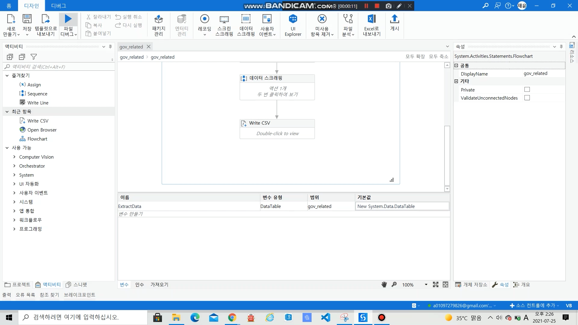
Idea
Problem & Needs
Solution
Business Model
Growth Strategy
⦁ 지표 선정 ⦁ 데이터 크롤링 ⦁ 지표 정량화 ⦁ 모델링 ⦁ 프로토타입 개발
지표에 해당하는 데이터는 웹 크롤링을 이용한 RPA (UiPath) 로 추출함
RPA 시연 동영상
추출한 데이터 파일
https://drive.google.com/file/d/1CLJpHDQsoi5dIT7DLcD8KTSe17shhQsz/view?usp=sharing
ESG 관련 키워드와 기업명을 매핑해 데이터 셋을 구축함

Slide 18
Idea
Problem & Needs
Solution
Business Model
Growth Strategy
⦁ 지표 선정 ⦁ 데이터 크롤링 ⦁ 지표 정량화 ⦁ 모델링 ⦁ 프로토타입 개발
환경 (E) 지표의 데이터는 다음의 기준으로 정량화 함
지표 | 정량화 방식 | 활용 자료 | 기타
환경 위법 지수 | (0~10)점으로 점수 평가 (환경 위반 건수 기준) 0점의 경우에는 위반 건수 1개 이하로 분류 5개씩을 기준으로 10점까지 점수를 차등화 함. | DART와 지속가능경영보고서 활용 뉴스기사에서 크롤러 활용 | “00기업 환경 위반”, “00기업 폐기물”, “00 기업 환경기준 초과” 등의 키워드 사용.
재생에너지 사용 비율 | 재생에너지 사용 비율을 변수로 사용 | 지속가능경영보고서를 활용 공시되지 않은 경우 뉴스 크롤러와 기업 사이트 활용 | 제조업의 경우, 개별 사업장의 재생에너지 비율을 직접 나타냄. 제조업이 아닌 경우에는 본사 내에서 활용되는 재생 에너지 비율 활용.
온실가스 사용 비율 | 온실 가스 사용 비율을 변수로 사용 | 지속가능경영보고서와 DART 사업보고서 활용 | 기업의 규모를 고려하여서 단순 수치가 아닌 전체에서 얼마인지를 나타내는 비율로 표현함. 기업의 규모 차이로 인한 데이터의 오류가 생기지 않게 제작.
환경 관련 수상 건수 | 환경 관련 수상 건수를 변수로 사용 | 지속경영가능보고서 활용 (수상 건수의 편차가 크지 않았고, 최대 수상 건수가 20 미만이기에) 공시되지 않은 경우 뉴스 크롤러 활용. | “00기업 환경 인증”, “00 기업 친환경 수상” 등의 키워드 사용.
기후 변화 대응 점수 | (0~10)점으로 점수 평가 | 관련 키워드를 활용한 뉴스 크롤링. (각각 2개씩을 기준으로 0부터 10점으로 나타냄)

Slide 19
Idea
Problem & Needs
Solution
Business Model
Growth Strategy
⦁ 지표 선정 ⦁ 데이터 크롤링 ⦁ 지표 정량화 ⦁ 모델링 ⦁ 프로토타입 개발
사회 (S) 지표의 데이터는 다음의 기준으로 정량화 함
지표 | 정량화 방식 | 활용 자료 | 기타
평균 연봉 | 평균 연봉을 변수로 사용 | 기업의 경영 공시 보고서 혹은 DART 자료를 활용. 공시되지 않은 경우, 사설 사이트(잡 코리아, 잡 크레딧) 활용
사회 봉사 지수 | (0~10)점으로 점수 평가 가장 많이 공헌을 한 회사의 기준으로 연간 100건 이상을 10점 단위로 잡음. | 지속가능경영보고서 활용 뉴스 크롤러를 활용 (10건마다 1점씩의 추가 점수) | “00 기업 사회 공헌”, “00 기업 나눔”, 00기업 지역 봉사” 등에 키워드 단위로 검색
청년 고용인원 수 | 청년 고용인원 수를 변수로 사용 | 지속가능경영보고서와 DART 공시 활용 공시되지 않은 경우, 기업 사이트 활용
장애인 고용 비율 | 장애인 고용 비율을 변수로 사용 | 지속가능경영보고서 활용 공시되지 않은 경우, 기업 사이트 활용
여성 임직원 비율 | 여성 임직원 비율을 변수로 사용 | 지속가능경영보고서 활용 공시되지 않은 경우 기업 사이트 활용

Slide 20
Idea
Problem & Needs
Solution
Business Model
Growth Strategy
⦁ 지표 선정 ⦁ 데이터 크롤링 ⦁ 지표 정량화 ⦁ 모델링 ⦁ 프로토타입 개발
지배구조 (G) 지표의 데이터는 다음의 기준으로 정량화 함
지표 | 정량화 방식 | 활용 자료 | 기타
이사회 독립성 비율 | (0~10)점으로 점수 평가 (이사회 구성원의 경영진과의 관계를 고려) 0점은 이사회 구성원 90% 이상인 경우. | 뉴스 크롤러 활용 | “00기업 이사회 독립”, “이사회 독립” 키워드 단위 검색
지배구조 법규 위반 점수 | (0~10)점으로 점수 평가 0점은 법규 위반이 없는 경우를 의미함. | 뉴스 크롤러 활용 (위반개수 3건당 1점씩 추가 점수를 부여함) | “기업 지배구조 위법”, “이사회 종속성”, “경영진 독단적 경영”, “계열사 일감 몰아주기” 같은 키워드 등을 활용하여 법률 위반건수들을 찾음
지배구조 윤리성 지표 점수 | (0~10)점으로 점수 평가 | 지속가능경영보고서를 활용 뉴스 크롤러 활용(자료 3건당 1점을 추가로 부여하는 방식으로 30개를 10점으로 부여) | “00기업 지배구조 비윤리”, “00기업 지배구조 위반”, “00기업 불건전 지배구조” 등의 키워드 단위로 검색
관계사 매출 비중 | 관계사 매출 비중을 변수로 사용 | 지속가능경영보고서 활용 공시되지 않은 경우, 기업 사이트와 dart 활용 | 대략적으로 비중이 나온 경우에는 대략의 비율을 파악하는 것에 중점을 둠
최고 경영진의 지배구조 개선 노력 | (0~10)점으로 점수 평가 0점은 경영진이 지배구조 개선에 관심이 없는 경우 | DART 경영 공시 자료 활용 뉴스 크롤러를 활용 (3개마다 점수를 1점씩 부여) | 10점인 경우에는 30가지 이상의 기사 및 DART 자료로 구성됨.

Slide 21
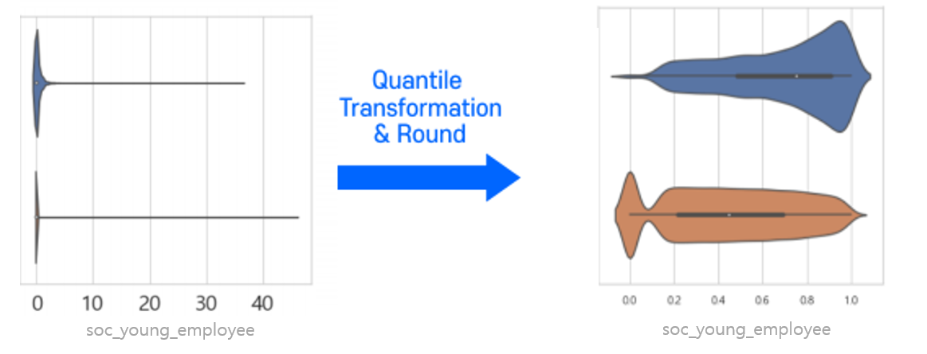
Idea
Problem & Needs
Solution
Business Model
Growth Strategy
⦁ 지표 선정 ⦁ 데이터 크롤링 ⦁ 지표 정량화 ⦁ 모델링 ⦁ 프로토타입 개발
머신러닝을 위한 데이터 전처리는 Normalize와 Sampling 과정을 거침
대부분의 변수가 연속형 변수이나 특정 데이터에서 Outlier가 존재하기에 Quantile Transform을 활용하여 분포를 Normalize하였고 소수 값의 경우 Round 하여 소수점 2째 자리까지 값만 처리하였습니다.
데이터 크롤링 결과 결측치를 최대한 없애려 직접 데이터를 검증하였으며, 최대한 덜 작위적인 데이터를 위해 불가피한 경우 단순 대체가 아닌 Linear Regression을 활용하여 결측치를 처리하였습니다.
Subsampling을 활용하여, 대/중견/중소기업의 비율을 1:1:1 정도로 맞춘 training set을 구축하여, 편향되지 않은 학습을 유도했으며, 데이터의 수가 작기에 Bootstrap을 활용하여 random sampling을 통해 training의 횟수를 늘리고 Cross-validation을 활용하여 training model의 정확도를 올렸습니다.
결과: 비교적 Outlier에 Robust한 결과값과 해석에 있어 용이성을 얻을 수 있었습니다

Slide 22
Idea
Problem & Needs
Solution
Business Model
Growth Strategy
⦁ 지표 선정 ⦁ 데이터 크롤링 ⦁ 지표 정량화 ⦁ 모델링 ⦁ 프로토타입 개발
모델링으로는 ExtraTree Classifier와 LightGBM을 사용함
ExtraTree Classifier 모델 선택 이유
Deep Learning Algorithm(Neural Network)을 사용하기에는 데이터 셋이 충분히 크지 않다고 판단하였습니다.
‘E’, ‘S’, ‘G’, ‘ESG’를 모두 예측해야 했기에, 단순한 모델로는 예측력의 한계가 존재한다고 생각했습니다.
Metric으로 Accuracy 뿐만 아니라 Recall과 Precision을 사용할 것이기에, 단순한 Tree 계열의 알고리즘 보다 일반화 성능이 뛰어나며, 과적합 현상 방지라는 장점이 있는 Random Forest의 발전 모델인 ExtraTree Classifier를 사용했습니다.
LightGBM 모델 선택 이유
Majority Voting 방식의 ExtraTree Classifier의 모델을 보완할만한 모형으로 Boosting 방식의 ensemble Tree 알고리즘인 LightGBM을 활용하였습니다.
ExtraTree Classifier의 장점처럼, LightGBM 또한 비교적 속도가 빠른 알고리즘이기에 추후에 다량의 데이터가 추가될 시 성능 저하를 줄일 수 있다고 판단했습니다.
Data 수가 적은 경우 overfitting이 발생할 수 있기에, sub model로서 LightGBM을 활용했으며, Boosting 계열의 알고리즘 중 적절한 Parameter를 빠르게 찾을 수 있다는 장점이 있기에 선택했습니다.(Ex. Class weight, Learning rate)
최종 Tree 추출을 통해 해석에 강점이 있으며, 성능이 우수하다는 것과 결과값에 영향을 끼치는 변수를 SHAP Value를 통해 변수를 분석하기 위하여 가장 좋은 모델이라고 판단했습니다.

Slide 23
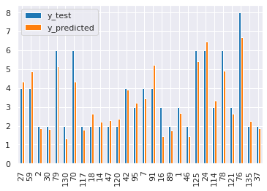
Idea
Problem & Needs
Solution
Business Model
Growth Strategy
⦁ 지표 선정 ⦁ 데이터 크롤링 ⦁ 지표 정량화 ⦁ 모델링 ⦁ 프로토타입 개발
ESG 평가 예측 모델은 Accuracy 최대 0.94로 유의미하며 F1 Score 최대 0.94로 편향되지 않음
ExtraTree Classifier를 활용하여 도출한 평균 Accuracy가 0.86로 유의미하며, 평균 F1 Score가 0.87로 편향되지 않은 모델입니다.
공모전 기간의 제한 상 데이터의 수를 제약했으나, 후에 더 많은 데이터를 추가해 정확도 상승이 기대됩니다.
Tree계열 알고리즘 이외에도 Regression Model을 이용해서 분석한 결과, 적은 데이터를 활용했음에도 꽤나 정확한 점수 예측이 가능함 또한 알 수 있었습니다.
ExtraTree Classifier를 이용한 결과 값
Regression Model을 활용한 예측 값
 | E | S | G | ESG
Accuracy | 0.83 | 0.83 | 0.94 | 0.78
Weighted F1-score | 0.85 | 0.84 | 0.94 | 0.75
Weighted Precision | 0.88 | 0.84 | 0.95 | 0.79
Weighted Recall | 0.83 | 0.83 | 0.94 | 0.78

Slide 24
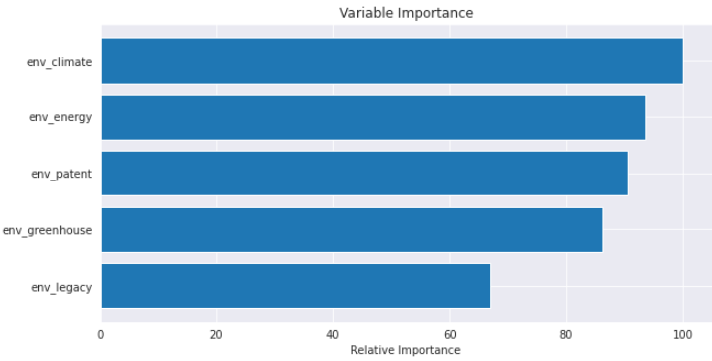
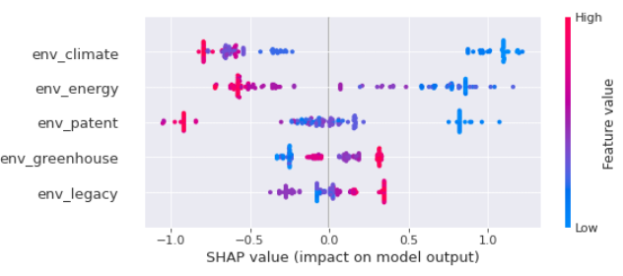
Idea
Problem & Needs
Solution
Business Model
Growth Strategy
⦁ 지표 선정 ⦁ 데이터 크롤링 ⦁ 지표 정량화 ⦁ 모델링 ⦁ 프로토타입 개발
평가 예측 모델로 Environment (환경)을 분석한 결과는 다음과 같음.
Accuracy 0.83, Weighted F1-score 0.85, Weighted Precision 0.88, Weighted Recall 0.83 의 결과 값 도출됨.
변수의 중요도는 기후변화 대응 점수(env_climate), 재생에너지 사용비율(env_energy), 환경 관련 수상 건수(env_patent), 온실가스 사용 비율(env_greenhouse), 환경 위법 지수(env_legacy) 임.
Feature Importance의 경우 일반적으로 사용되는 방법이지만, node가 많이 나뉠 수록 중요도가 높게 나온다는 단점이 분명하게 드러나기에, 변수의 중요도를 하나의 모델로 판단하는 것은 무리가 있다고 판단했습니다.
Feature Importance를 보완하기 위해 SHAP Value를 활용하여 최초에 목적에 따라, 기후변화 대응점수, 재생에너지 사용 비율 등은 높을 수록, 온실가스 사용 비율 등은 낮을 수록 ‘E’를 예측함에 있어 중요한 영향을 끼친다는 것을 확인할 수 있었습니다.
① Extra Tree Classifier Feature Importance
② LightGBM 평균 SHAP Value 모델링

Slide 25
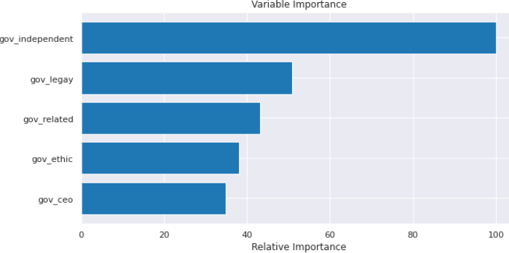
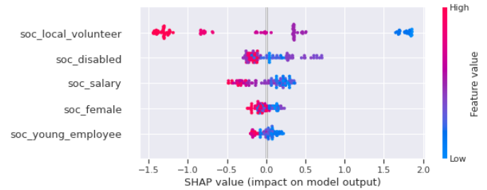
Idea
Problem & Needs
Solution
Business Model
Growth Strategy
⦁ 지표 선정 ⦁ 데이터 크롤링 ⦁ 지표 정량화 ⦁ 모델링 ⦁ 프로토타입 개발
평가 예측 모델로 Social (사회)를 분석한 결과는 다음과 같음
Accuracy 0.83, Weighted F1-score 0.84, Weighted Precision 0.84, Weighted Recall 0.83 의 결과 값 도출됨.
변수의 중요도는 사회 봉사지수(soc_local_volunteer), 평균 연봉(soc_salary), 장애인 고용비율(soc_disabled), 청년 고용인원 수 (soc_young_employee), 여성 임직원 비율(soc_female) 임.
포함된 모든 항목에 있어 모든 값이 클수록, ‘S’ 등급 또한 높은 값을 얻을 수 있다는 것을 확인할 수 있었습니다. 그 중 특히 사회 봉사 지수 부분이 크게 ‘S’의 등급에 영향을 미침을 알 수 있었습니다.
① Extra Tree Classifier Feature Importance
② LightGBM 평균 SHAP Value 모델링

Slide 26
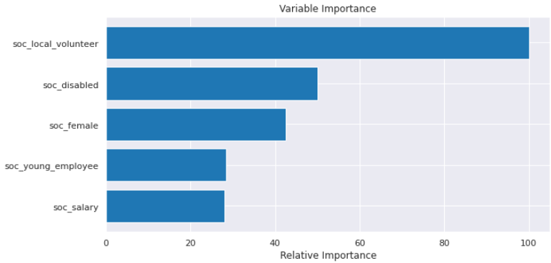
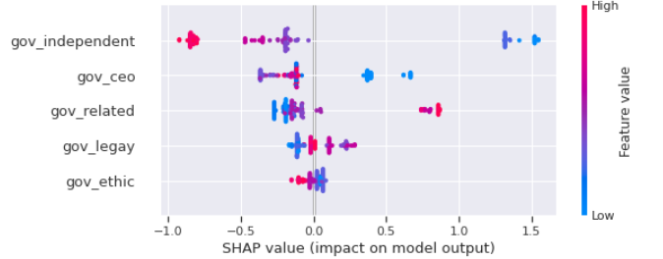
Idea
Problem & Needs
Solution
Business Model
Growth Strategy
⦁ 지표 선정 ⦁ 데이터 크롤링 ⦁ 지표 정량화 ⦁ 모델링 ⦁ 프로토타입 개발
평가 예측 모델로 Governance (지배 구조)를 분석한 결과는 다음과 같음
Accuracy 0.94, Weighted F1-score 0.94, Weighted Precision 0.94, Weighted Recall 0.94의 결과 값 도출됨.
변수의 중요도는 이사회 독립성 비율(gov_independent), 관계사 매출비중(gov_related), 최고경영진의 지배구조 개선 노력(gov_ceo), 지배구조 법규 위반 점수 (gov_legay), 지배구조 윤리성 지표 점수(gov_ethic) 임.
이사회 독립성 비율의 경우 높을 수록, 관계사 매출 비중은 낮을 수록 ‘G’에서 높은 등급을 확인할 수 있었습니다.
① Extra Tree Classifier Feature Importance
② LightGBM 평균 SHAP Value 모델링

Slide 27

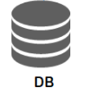









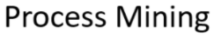
Idea
Problem & Needs
Solution
Business Model
Growth Strategy
⦁ 지표 선정 ⦁ 데이터 크롤링 ⦁ 지표 정량화 ⦁ 모델링 ⦁ 프로토타입 개발
ESG 평가 예측 모델을 웹 기반의 Dash Board 플랫폼에 적용하며, 이는 AWS 기반의 Public Cloud를 이용.
Spring, TomCat 기반의 Backend 기초 구조를 작성하고, 정형 데이터는 Oracle DBMS, 비정형 데이터는 No-SQL인 MariaDB에 저장하는 아키텍처를 구축합니다.
축적된 Log data를 토대로한 프로세스 마이닝으로 Data Conformation을 점검하고, 사용자 행동 패턴 파악을 통해 인사이트 추출 및 서버 부하를 점검하는데 활용 가능합니다.
추후 Hadoop과 Spark를 도입함으로써 Real Time 시스템으로 대용량 데이터를 저장하고 분산처리해, 성능 개선을 도모할 수 있습니다.
개인
RDBMS
No-SQL
Server
Machine Learning
Base Backend 아키텍쳐
추가적으로 구현

Slide 28
Idea
Problem & Needs
Solution
Business Model
Growth Strategy
ESG 평가 플랫폼의 Business Model은 다음과 같음
Business Model
 | 단기적 관점 | 장기적 관점
활용 | SK 증권 IB 사업 부문 ESG 기업 투자에 평가 모형 활용 가능 SK 증권 모바일 앱인 주파수3 이용 고객 대상 ESG 투자 기업 정보 제공 | SK 증권 자체적인 ESG 평가 플랫폼을 확보화여 타 금융사 이용가능 향후 3년 이상 쌓은 ESG관련 데이터와 노하우 및 투자기업의 수익성 데이터 확보
기대효과 | 향후 IB 사업부문에 있어서 ESG 우수 기업에 투자할 수 있게 됨. 주파수3 이용고객들과 상생하는 투자 문화 조성할 수 있음. 추가적으로 SK증권 ESG 경영에 있어서도 경쟁력 확보가 가능함. | 자체 ESG 플랫폼을 통해 타 금융사가 활용할 수 있게 만들 수 있어 수수료 확보 가능 마이데이터 시대 ESG 평가 데이터와 그에 적합한 수익을 얻은 결과 데이터를 바탕으로 새로운 데이터 비즈니스를 발굴 할 수 있음
기업
SK 증권
투자자
사회적 책임
투명한 지배구조
투자 기업 선정 시
신뢰성 확보
ESG 평가의 일관성
지속가능경영 확보

Slide 29
Idea
Problem & Needs
Solution
Business Model
Growth Strategy
ESG 평가를 정량화 했을 때 다음의 기대효과가 존재함
투자 최적화 : IB 사업 내 활용을 통해
플랫폼을 활용하여 투자 대상 기업의 ESG 경영 척도를 정교하게 평가할 수 있습니다. 이와 함께 실제 ESG를 잘 수행하고 있는 지를 점검하고, 이를 기반으로 최적의 기업을 대상으로 선정하여 투자를 진행할 수 있습니다. 향후 ESG 저변의 확대에 따라, ESG 경영을 잘 수행하고 있는 기업에 투자하는 것이 IB 사업의 수익률을 높일 수 있습니다. 이를 종합적으로 고려할 때, ESG 플랫폼을 통해 IB 사업부문의 높은 기대 수익과 지속적인 성장을 이룰 수 있습니다.
IB 사업
사내 활용
경영 효율화 : 사내 ESG 경영 진단을 통해
투자 대상 기업에 ESG 평가 척도 이외에도, 자사의 ESG 경영 여부를 판단하는데도 이용될 수 있습니다. 특히 기존 ESG 플랫폼에 PDCA 기반의 지속적인 IT 거버넌스를 구축하게 된다면 사내 ESG 경영 진단 시스템으로도 확장이 가능하게 됩니다. 이를 통해 SK증권 고객과의 신뢰도를 높이고 ESG 경영을 공고히 할 수 있습니다.
기업 내외부에 ESG 적용
ESG 정량화
평가 객관화 : 데이터 기반 검증을 통해
기존 ESG 평가 기관 대비 본 아이디어의 차별성은 평가 지표의 공개 여부입니다. 현재의 ESG 경영 평가는 기관마다 중시하는 지표가 다르며 그 기준이 비공개되는 문제점이 존재합니다. 본 기획은 총 40개의 ESG 평가 지표를 DART, 공공 데이터(환경부, 한국에너지공단, 수자원공사), 웹 크롤링을 통해 추출, 분석했기 때문에 기업에서 선호하는 지표의 가중치에 따라 커스터마이징 가능하며 보다 객관적인 ESG 평가가 가능합니다.

Slide 30

Idea
Problem & Needs
Solution
Business Model
Growth Strategy
ESG 평가 플랫폼의 확장 기능은 다음과 같음
기능1. 지속가능보고서 검증 : ESG 평가 모델 활용
국내 지속가능보고서들은 기업이 작성한 내용에만 의존하는 'Moderate Assurance'(중간정도 검증) 등급을 받은 게 대다수입니다. 해당 정보를 뒷받침할 객관적 근거까지 검증한 'High Assurance'(높은 수준의 검증) 등급을 받은 정보는 전무한 형편입니다. 따라서 위와 같은 평가 모델을 토대로 한 객관적 근거 검증의 필요성이 존재하며 해당 서비스로 확장 가능합니다.
기능2. 신사업 발굴 및 확대 : 플랫폼 활용
플랫폼의 확장 가능성을 토대로 타 기업과의 협력 제휴를 통해 ESG 경영을 강화할 수 있습니다. 또한, 향후 시행되는 마이데이터 사업에서도 제휴를 통한 시너지 효과를 통해 고객 만족도 향상이 가능합니다. 그 예로 보험 은행업의 고객 금융 데이터를 바탕으로 기존 SK증권 고객을 위한 맞춤형 자산관리 서비스 제공과 다른 유통산업과의 제휴를 통해 기존 SK증권 고객을 위한 맞춤형 마케팅 활성화가 가능합니다.
ESG 자체 플랫폼으로 확대 되어 다양한 금융 기관 고객 확보가 가능
SK증권 이용 고객을 대상으로 ESG 투자 기업 정보 제공
ESG
향후 SK증권 사내 ESG 경쟁력 확보 가능 및
마이데이터 비즈니스 모델 발굴

Slide 31
Idea
Problem & Needs
Solution
Business Model
Growth Strategy
그래서 앞으로 뭘 하면 되는데
ESG 평가 플랫폼의 로드맵은 아래와 같음
ESG 평가 플랫폼 기획
BY 2021.08
BY 2021.12
계획 및 분석
프로젝트 목표 정의
요구사항 분석
개발 계획 선정
분석 및 설계
지표 데이터 수집 및 분석
평가 예측 모델링 설계
Fin
Fin
플랫폼 구축
AWS 기반의 Public Cloud 이용
Spring을 이용한 Back-end 구축
실시간 데이터 처리(Hadoop, Spark)
플랫폼 도입
품질 검증 서비스
베타 버전 출시
요구사항 반영
서비스 개선 작업
평가 예측 모델링
머신러닝 기법 적용한 예측 모델링
모델 적용을 위한 플랫폼 설계
프로토타입 개발
Figma를 이용한 UI 설계
서비스 개선 작업
Fin
Fin
1차 심사 통과
7월 15일 2차 기획안 제작
소요 비용
웹 개발 비용 : 자체 개발
서버 비용 : On-Demand (Resource 사용한 만큼)
DT 공모전 심사
SK 증권 도입
21.06
21.07
21.08
21.12

Slide 32



Idea
Problem & Needs
Solution
Business Model
Growth Strategy
Introduce
Team. 인지씨
of SSU
01
02
03
개발
분석
기획
장재성 (팀장)
#산업공학 #전자정보공학
#플랫폼 구축 #평가 모델링
윤재영 (팀원)
#산업공학 #전자정보공학
#데이터분석 #평가 모델링
박정미 (팀원)
#산업정보시스템공학
#기획 #디자인
Skill |
Front-end ★★★
Back-end ★★★★
Data Analysis ★★★★★
Data Analysis ★★★★★
Front-end ★★★★
Back-end ★★★
Planning ★★★★★
Design ★★★★
Data Analysis ★★★
Experience |
스타트업 개발 직무 인턴 (3개월)
해외 저널 머신러닝 기반 논문 1저자
데이터 분석 직무 인턴 (3개월)
AI해커톤 수상 (서울시 주관)
상품 기획 직무 인턴 (6개월)
앱 개발 창업 동아리

Slide 33
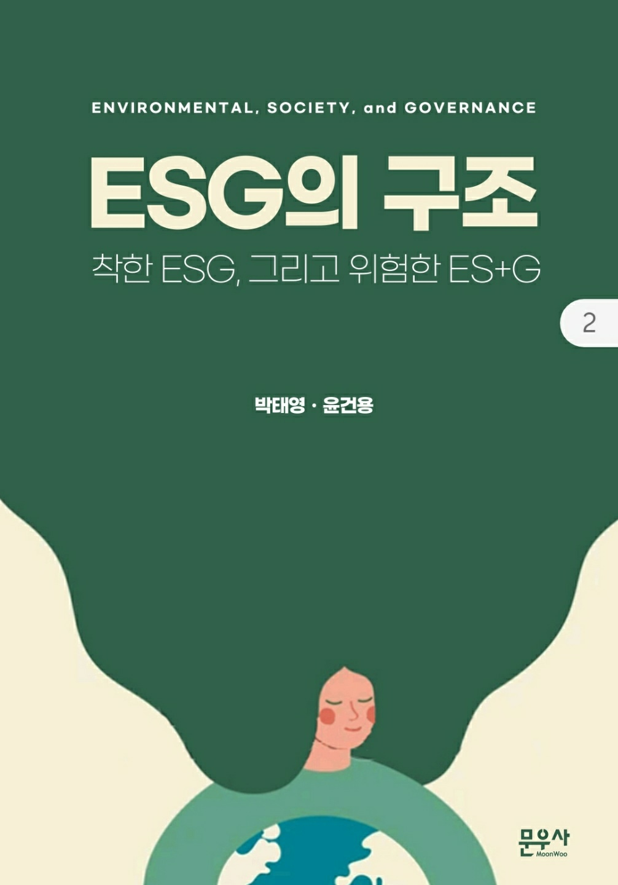



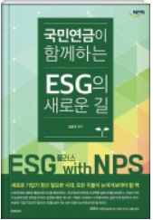
Appendix
전문가 자문 : 윤건용 박사님 [ ‘ESG의 구조’ 저자]
참고한 ESG 평가 모형
자문 관련 내용
ESG 평가모형 요소에 대한 조언과 활용 가능성에 대한 제언
향후 ESG의 확장 가능성 및 활용 분야에 대한 식견
ESG 평가모형에서 정성지표들의 정량화 방법론
참고 사이트 |  | 출처
 | 서스틴베스트 ESG 평가 모형 | https://sustinvest.com
 | 한국기업지배구조원 ESG 평가 모형 및 등급 | http://www.cgs.or.kr
Reference bibliography & Book
논문 자료
강원,and 정무원. "비재무지표와 기업의 시장성과 간의 관계에 대한 연구: ESG지표 개발에 사용되는 사건의 시장반응 분석." 연세경영연구 57.2 (2020): 1-22.
오승재. "ESG 경영과 상장회사 사외이사의 역할." 연세법학 37.- (2021): 401-433.
배창현,김태동,and 신세찬. "비재무적 측정지표를 활용한 연구동향 및 ESG 이슈." 회계저널 30.2 (2021): 235-276.
이나겸,and 임수영. "산업분야에서의 ESG활용을 위한 기초적 연구 - 미국 시가총액 상위 5개 기업을 중심으로 -." 한국 생태 환경 건축학회 논문집 21.3 (2021): 83-88.

Slide 34

비재무 지표 데이터를 활용한
ESG 평가 플랫폼
감사합니다 : )
인지씨팀 | 장재성 윤재영 박정미

